Slide 1
Лабораторная работа №2 Предварительная настройка оборудования Cisco
Махорин Иван Сергеевич
1032211221
НПИбд-02-21

Slide 2
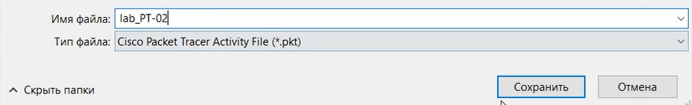
Конфигурирование оборудования Cisco
Рис. 1.1. Создание нового проекта.

Slide 3
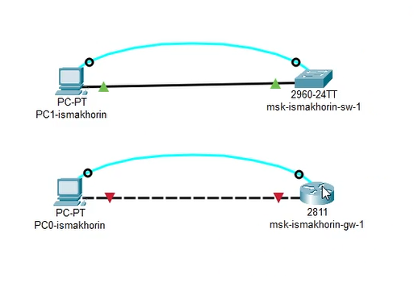
Конфигурирование оборудования Cisco
Рис. 1.2. Размещение коммутатора, маршрутизатора и двух оконечных устройств. Последующие соединение.

Slide 4
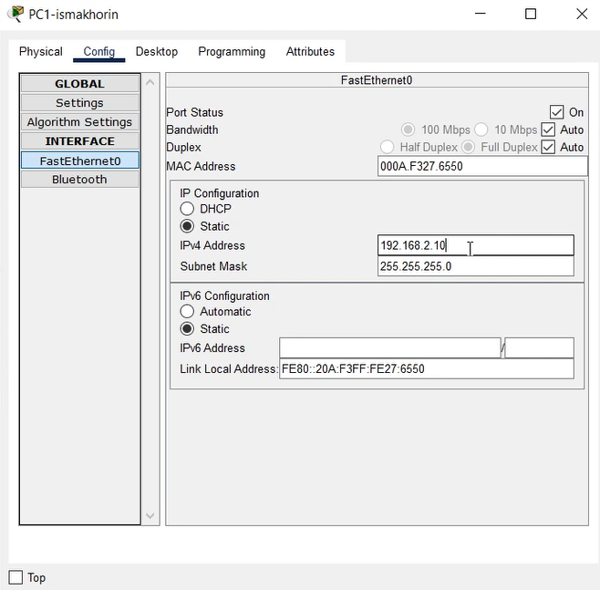
Конфигурирование оборудования Cisco
Рис. 1.3. Присвоение статического IP-адреса и маски подсети.

Slide 5
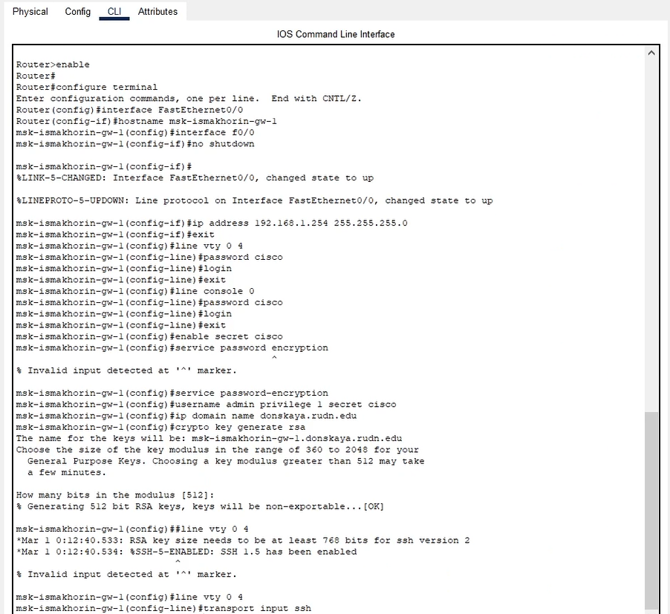
Конфигурирование оборудования Cisco
Рис. 1.4. Проведение настройки маршрутизатора.

Slide 6
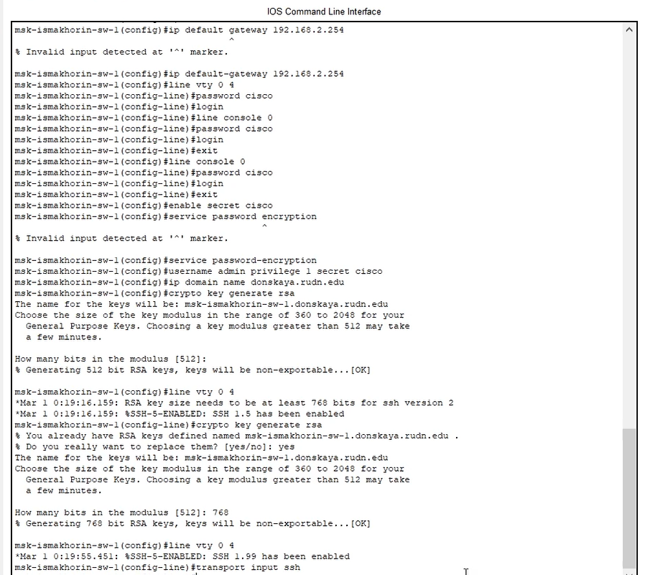
Конфигурирование оборудования Cisco
Рис. 1.5. Проведение настройки коммутатора.

Slide 7
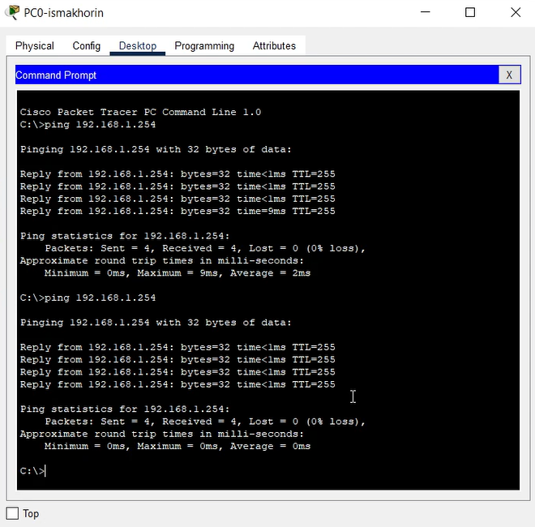
Конфигурирование оборудования Cisco
Рис. 1.6. Проверка работоспособности соединения PC0-ismakhorin -> msk-ismakhorin-gw-1.

Slide 8
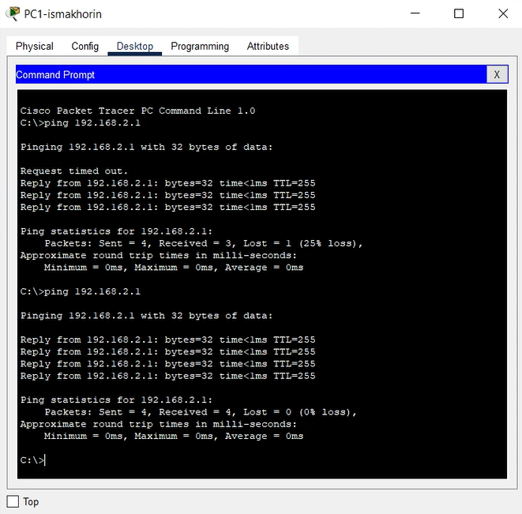
Конфигурирование оборудования Cisco
Рис. 1.7. Проверка работоспособности соединения PC1-ismakhorin -> msk-ismakhorin-sw-1.

Slide 9
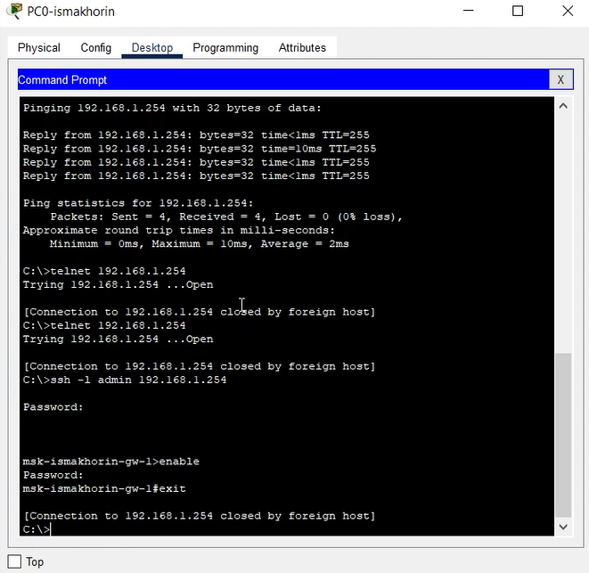
Конфигурирование оборудования Cisco
Рис. 1.8. Попытка подключения к маршрутизатору разными способами: с помощью консольного кабеля, по протоколу удалённого доступа (telnet, ssh).

Slide 10
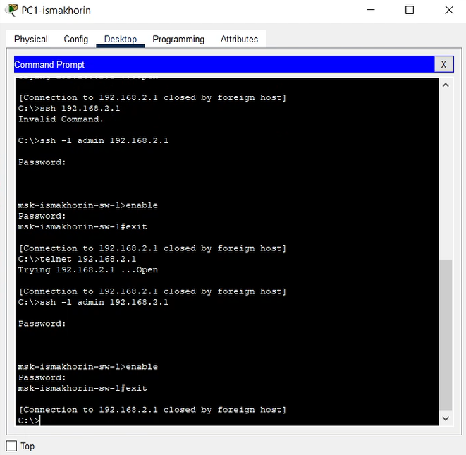
Конфигурирование оборудования Cisco
Рис. 1.9. Попытка подключения к коммутатору разными способами: с помощью консольного кабеля, по протоколу удалённого доступа (telnet, ssh).

Slide 11
Вывод
В ходе выполнения лабораторной работы были получены основные навыки по начальному конфигурированию оборудования Cisco.

Slide 12
Спасибо за внимание!

